Slide 1
第一人称(Ego)视频理解
浦博威
2025.10

Slide 2
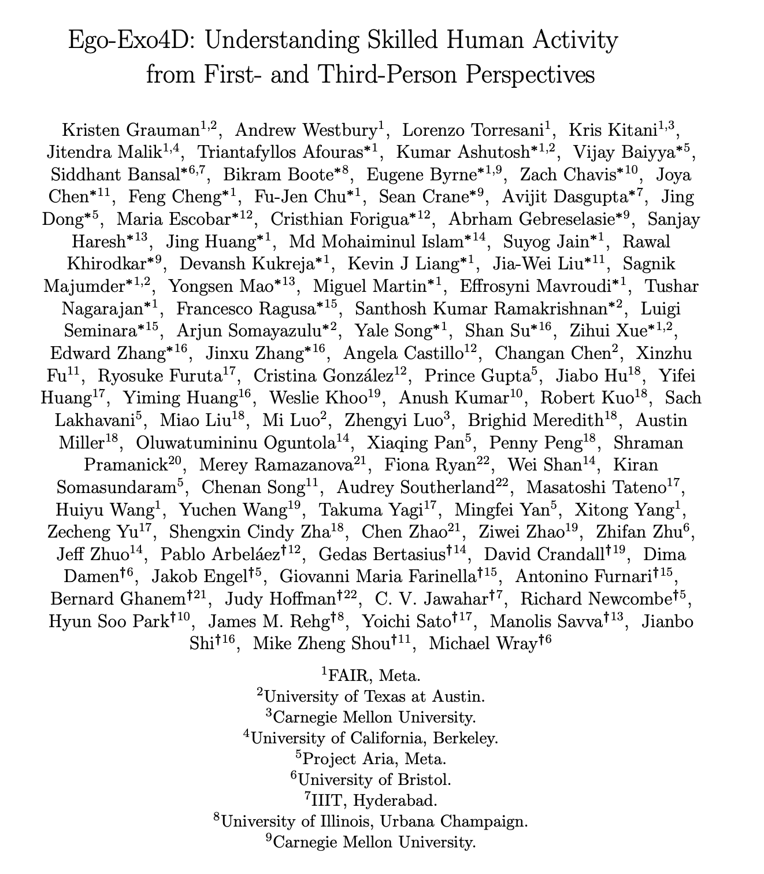
基础数据集介绍

Slide 3
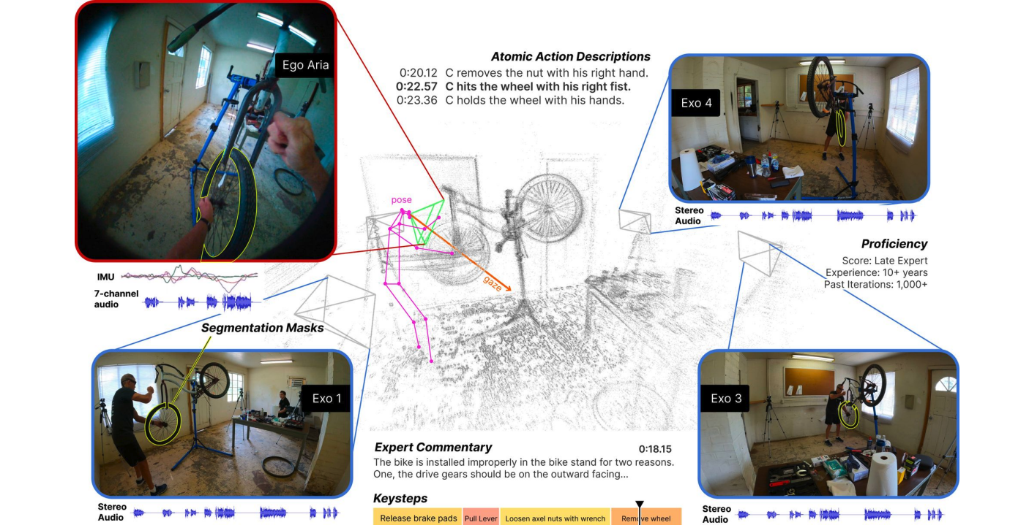
Ego-Exo4D: Understanding Skilled Human Activity from First- and Third-Person Perspectives
第一人称（ego）视角捕捉近距离手与物体互动的细节和相机佩戴者的注意力，
第三人称（exo）视角捕捉全身姿势和周围环境背景。教学或“作方法”视频经常在演示者的第三人称视角和近场演示的特写视图之间交替出现。

Slide 4
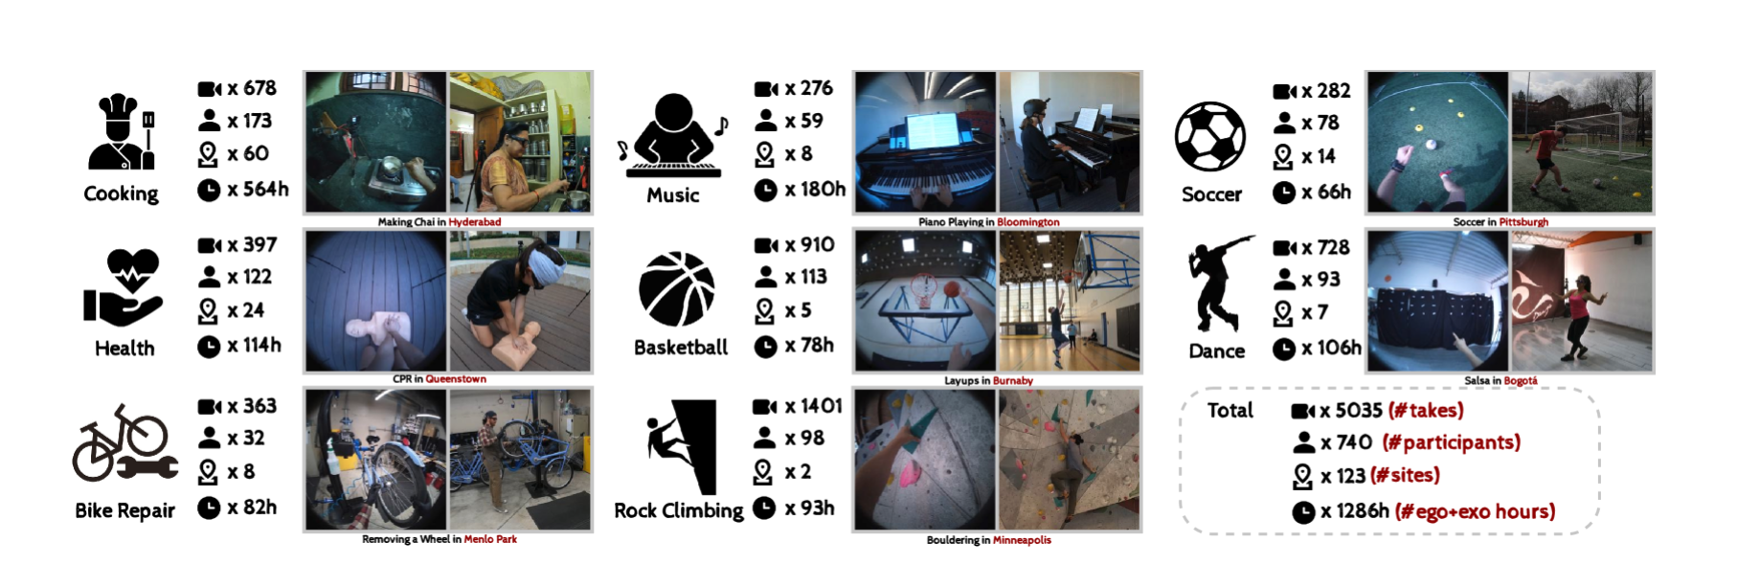
Ego-Exo4D: Understanding Skilled Human Activity from First- and Third-Person Perspectives
四项基础任务
1.ego-exo relation, for relating the actions of a teacher (exo) to a learner (ego) by estimating semantic correspondences and translating viewpoints;
2.ego(-exo) recognition, for recognizing fine-grained keysteps and task structure;
3.ego(-exo) proficiency estimation, for inferring how well a person is executing a skill;
4.ego pose, for recovering skilled 3D body and hand movements from ego-video.
Ego4D Goal-Step: Toward Hierarchical Understanding of Procedural Activities

Slide 5
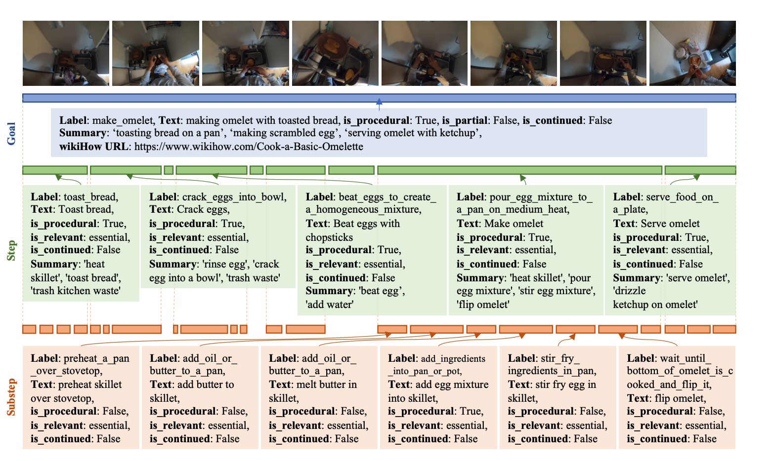
Ego4D Goal-Step: Toward Hierarchical Understanding of Procedural Activities
NIPS2023 提供更多的标注

Slide 6
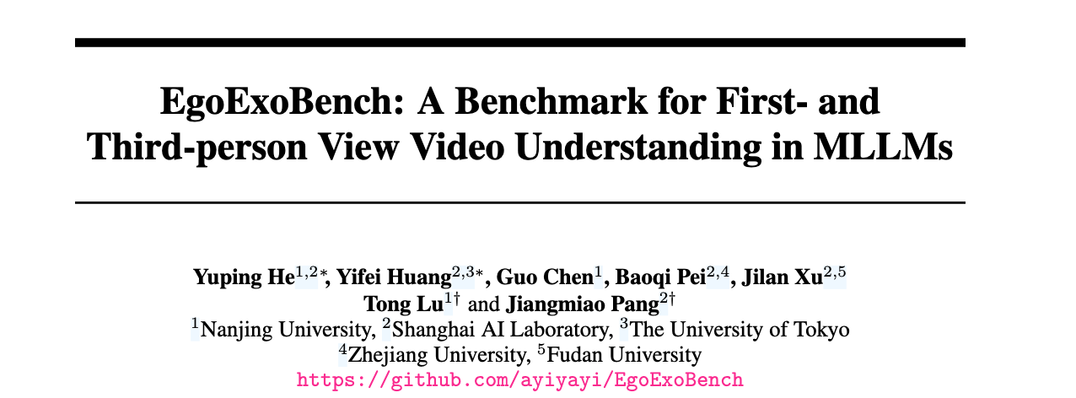
EgoExoBench: A Benchmark for First- and Third-person View Video Understanding in MLLMs
交叉视图推理
NIPS2025

Slide 7
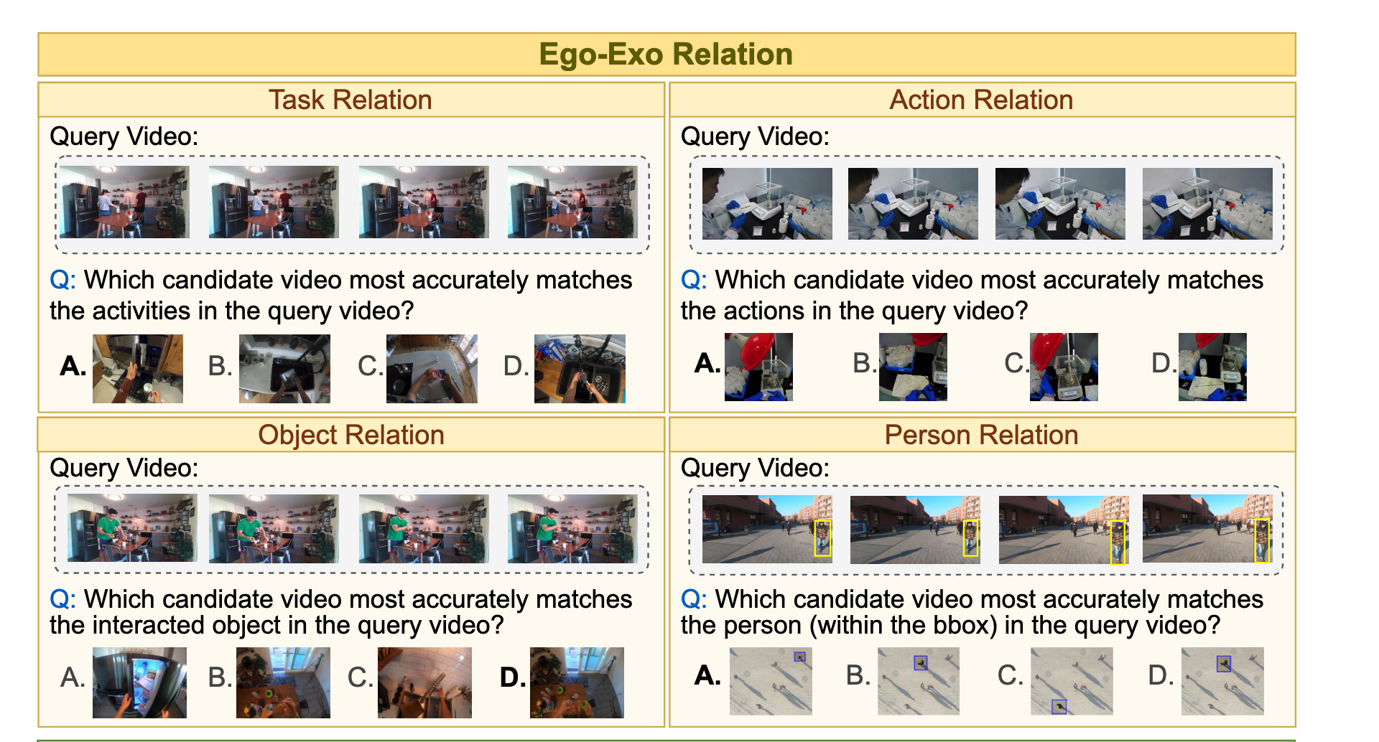
EgoExoBench: A Benchmark for First- and Third-person View Video Understanding in MLLMs
1 Ego-Exo Relation
第一人称-第三人称关系维度评估模型在不同视角之间对内容进行语义对齐的能力，这是任何交叉观点推理的关键基础。
Task Relation (TR)
干扰项对来自同一场景中的不同环境
Action Relation (AR)
从另一个角度识别捕获相同动作的相应剪辑
Object Relation (OR)
模型必须先推断每个视频中与之交互的对象
Person Relation (PR)
户外场景中提供同步的以自我为中心和俯视记录
Notes:
任务关系 （TR）。我们借鉴了 Ego-Exo4D 中的同步和异步演示[17]、自我ExoLearn[23]和引理[26].我们将高级活动（例如，在厨房组装设备）的自我中心剪辑与标有相同任务 ID 的外中心视频配对。为了防止琐碎的场景匹配，地面实况对来自同一场景中的不同环境，而负候选者则在视觉上相似的上下文中描述其他任务。QA 对通过注释派生的模板生成，将任务 ID 转换为四个选择的 MCQ，并通过自动一致性检查和基于视觉的提示进行过滤，以确保对视觉输入的依赖。
动作关系 （AR）。给定一个视频剪辑，此任务旨在从另一个角度识别捕获相同动作的相应剪辑。它需要桥接透视引起的变化，例如摄像机运动和遮挡，以建立细粒度的动作对应关系。我们使用 LEMMA 中的视频构建 QA 对[26]和 EgoExoLearn[23].对于 LEMMA[26]，则 Ground-Truth 剪辑在时间上与查询对齐，但从不同的视角记录。对于 EgoExoLearn[23]，则从描述相同动作的不同视频中绘制正确的匹配剪辑。
对象关系 （OR）。给定查询视频，此任务旨在从涉及与同一对象交互的另一个角度识别候选视频。我们策划来自 LEMMA 的视频[26]并从注释中派生对象交互。为了增加难度，没有给出有关对象的文本提示。模型必须先推断每个视频中与之交互的对象，然后才能跨视图进行匹配。正确的视频在时间上与查询一致，但从另一个角度，而否定候选视频则描述了与同一环境中不同对象的交互。
人际关系 （PR）。给定一个视频剪辑，该任务旨在从不同的角度识别同一个人。我们从 CVMHAT 中整理数据[19]，在户外场景中提供同步的以自我为中心和俯视记录。在每个查询中，目标个人都会使用边界框突出显示。正确答案对应于在同一时间戳中观察到的同一个人，但从另一个角度观察到。为了防止基于场景或时间线索的快捷方式，从相同的时间戳中抽取负候选者，但描述不同的个体。

Slide 8
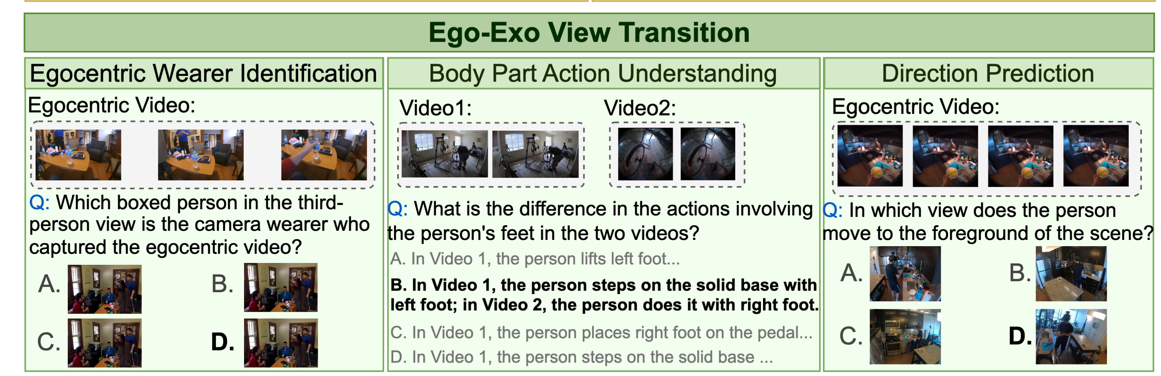
EgoExoBench: A Benchmark for First- and Third-person View Video Understanding in MLLMs
2 Ego-Exo View Transition
评估模型在第一人称和第三人称视角之间转换空间信息的能力
Egocentric Wearer Identification
模型必须通过分析周围人和物体的相对位置来推断空间关系
Direction Prediction
每个问题提供多个外心剪辑，其中只有一个与指定的方向条件匹配
Body Part Action Understanding
要求配对显示相同身体部位活动的以自我为中心和外向中心的剪辑
Notes:
以自我为中心的佩戴者识别 （EWI）。给定以自我为中心的视频，该任务旨在以第三人称视角识别相机佩戴者。与人际关系任务相比，这种设置更具挑战性，因为以自我为中心的佩戴者通常不在他们自己的角度。在外观线索有限的情况下，模型必须通过分析周围人和物体的相对位置来推断空间关系，然后将这些关系从自我中心视角映射到外中心视角。我们以 TF2023 数据集为基础[76]，提供同步的自我中心-外中心图像对和带注释的人类边界框。我们只保留包含四个或更多个体的样本，以增加空间复杂性。为了构建 MCQ 候选者，我们根据相同的外心框架选择不同的人。
方向预测 （DP）。给定一个以自我为中心的视频，该任务检查模型将自我视图运动投射到全局场景中的能力。使用 Ego-Exo4D[17]同步多视图录制，我们首先通过Qwen2.5 32B过滤的旁白识别出实体移动清晰的片段。然后，专家注释者在以自我为中心的视图中标记佩戴者或物体的运动方向。每个问题提供多个外心剪辑，其中只有一个与指定的方向条件匹配。手动验证确保只保留明确、视觉上扎根的示例。
身体部位动作理解 （BPA）。该任务探测两个视图中肢体运动的细粒度空间映射。 我们从 Ego-Exo4D 中提取片段[17]和 EgoExoLearn[23]其中旁白明确提及身体部位，例如左手或右手。Qwen2.5-32B[70]识别相关的动词和宾语，以及 DeepSeek-V3[36]生成共享至少一个动作或对象提示的干扰器。我们生成问题，要求配对显示相同身体部位活动的以自我为中心和外向中心的剪辑。最后，我们应用一个基于 Qwen2.5-32B 的过滤器，该过滤器丢弃了任何仅通过文本可解决的实例。

Slide 9
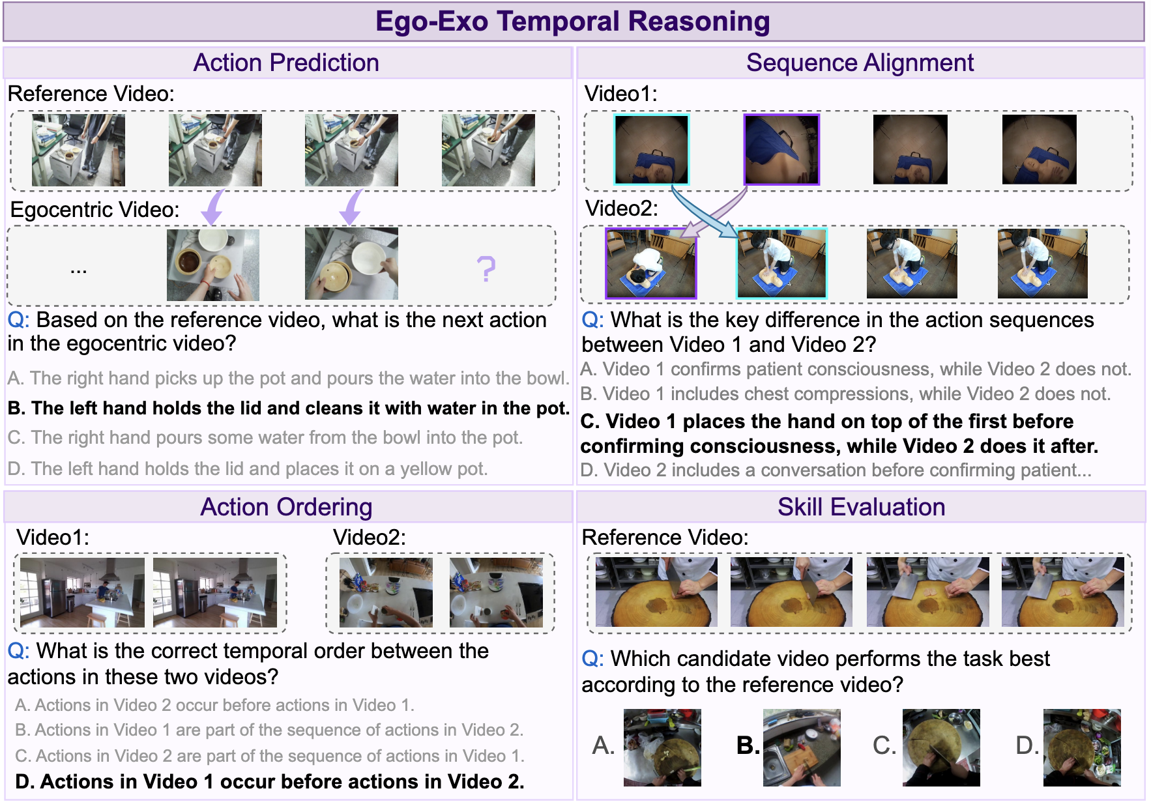
EgoExoBench: A Benchmark for First- and Third-person View Video Understanding in MLLMs
3 Ego-Exo Temporal Reasoning
自我-外在时间推理评估模型在以自我为中心和外中心视频流中对齐和推断事件流的能力
Notes:
动作预测 （AP）。我们将部分以自我为中心的剪辑与较长的外中心演示配对，并要求模型预测随后的自我中心行为。 为了构建数据，我们从 LEMMA 收集视频[26]和 EgoMe[44].对于 LEMMA[26]，我们利用动作注释来提取基本事实的下一个动作和否定候选者。具体来说，我们在以自我为中心的序列中选择围绕当前动作的十个动作，排除真正的下一个动作，并提示 Qwen2.5-32B[70]从这组中找出三个最合理的干扰因素。在 EgoMe 的异步设置中[44]，我们依赖于以自我为中心的观点的带注释的动作描述，并使用 DeepSeek-V3[36]相应地生成三个干扰因素。最后，我们使用 Qwen2.5-32B[70]过滤掉仅根据文本输入可以回答的问题。
作排序 （AO）。在这个任务中，给模型两个短片，一个以自我为中心，一个以外为中心，并被要求判断它们的时间关系。 为了构建数据，我们从 LEMMA 的原始动作注释开始[26].每个问题实例都是通过选择两个时间连续的动作剪辑形成的。为了保证时间排序的有效性，我们提示 Qwen2.5-32B[70]使用作的文本描述来过滤掉模棱两可或无序的作对。
序列比对 （SA）。序列对齐通过询问以自我为中心和以外部为中心的视频是否共享相同的动作顺序、是否颠倒或在关键步骤上不同，将排序扩展到多步骤活动。 为了构建数据，我们首先从 Ego-Exo4D 中策划视频[17]包括关键步骤注释。视频对是从同一活动类别中选择的，每对至少包含两个共享步骤。对于每一对，我们组织步骤描述并使用 DeepSeek-V3[36]生成强调动作序列中关键差异的问题。为保证问题质量，我们采用Qwen2.5-32B[70]以验证正确答案是否与带注释的步骤一致。最后，我们使用了Qwen2.5-32B[70]过滤掉仅通过文本输入即可回答的问题。
技能评估 （SE）。本任务以专家演示视频为参考，从不同角度评估其他视频的技能水平。它被表述为多项选择题，其中模型在候选人中选择最好或最差的表现。 与文本指南相比，专家演示提供了基于规则的方法经常遗漏的细粒度行为线索。 我们从 EgoExoLearn 构建数据[23]和 Ego-Exo4D[17].对于 EgoExoLearn[23]，我们以外心演示视频为参考，从成对技能标注中构建传递排名链，在候选视频之间建立清晰的层次结构。对于 Ego-Exo4D[17]，我们选择“迟到专家”视频作为参考，并从同一活动中挑选具有不同熟练程度分数的候选人。以自我为中心的视频，动作可见性差，系统会手动排除。

Slide 10
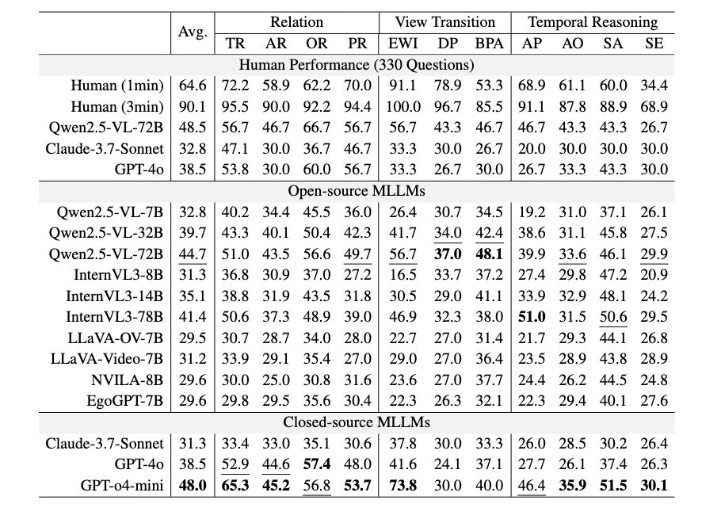
EgoExoBench: A Benchmark for First- and Third-person View Video Understanding in MLLMs
实验结果
Notes:
总结了开源和闭源模型在 EgoExoBench 上的性能。在开源模型中，Qwen2.5-VL-72B[57]达到最高整体准确率 47.0%，GPT-o4-mini[42]以 48.0% 的比例领先闭源组。在 Ego-Exo 关系类别中，GPT-o4-mini[42]优于Qwen2.5-VL-72B[57]平均下降 5%，表明开源架构在跨视图的显式语义对齐方面仍然落后于最先进的闭源系统。对于自我-外观转换和自我-外观时间推理，Qwen2.5-VL-72B[57]平均准确率分别为 47.3% 和 37.4%。它在空间和视频接地方面的相对强度可能有助于在这些空间对应和序列积分任务上获得更好的性能。值得注意的是，EgoGPT[72]，尽管在大型以自我为中心的视频语料库 （EgoIT-99K） 上进行了微调[72]，与类似规模的同行相比，仅提供边际收益，这表明仅靠专门的预训练不足以掌握没有特定任务目标的跨视角推理。

Slide 11
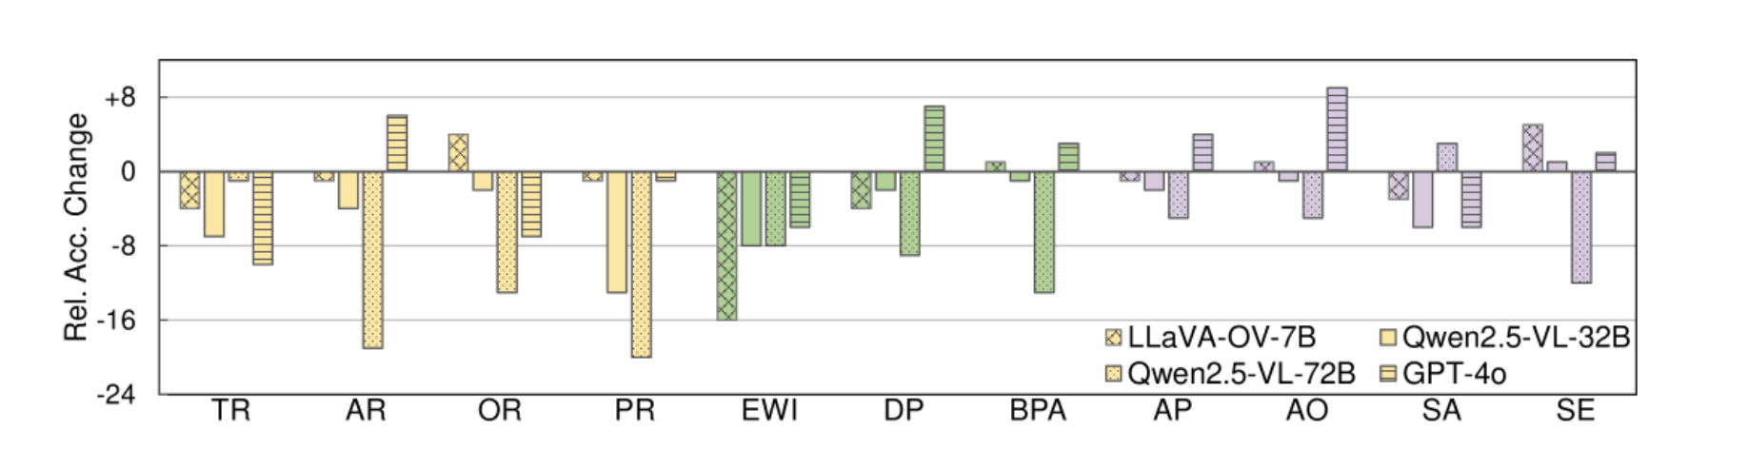
EgoExoBench: A Benchmark for First- and Third-person View Video Understanding in MLLMs
Can Reasoning Improve MLLM’s Performance?
论文解释: CoT 提示会降低大多数任务的性能。特别是，对于人与人关系和动作关系子任务，Qwen2.5-VL-72B[57]在没有 CoT 的情况下已经表现良好，但准确率却大幅下降（20% 和 19%）。性能下降的原因之一是 EgoExoBench 中的任务要求模型在解释一个视频流、将这种理解翻译成语言，然后将其应用于第二个流之间交替进行。纯粹专注于文本分解的标准 CoT 提示会扰乱这种交错的视觉语言工作流程，导致性能下降。
但是当前多模态的推理环节存在hack（在推理之前预置答案），在安全、推理等下游任务中均有体现，多模态推理对于Ego任务影响需要进一步研究

Slide 12
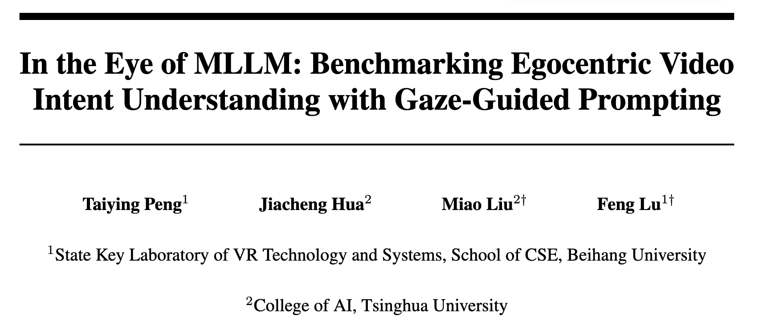
In the Eye of MLLM: Benchmarking Egocentric Video Intent Understanding with Gaze-Guided Prompting
NIPS25 DB 凝视引导意图提示方法通过整合空间、时间和意图相关线索显着提高了性能

Slide 13
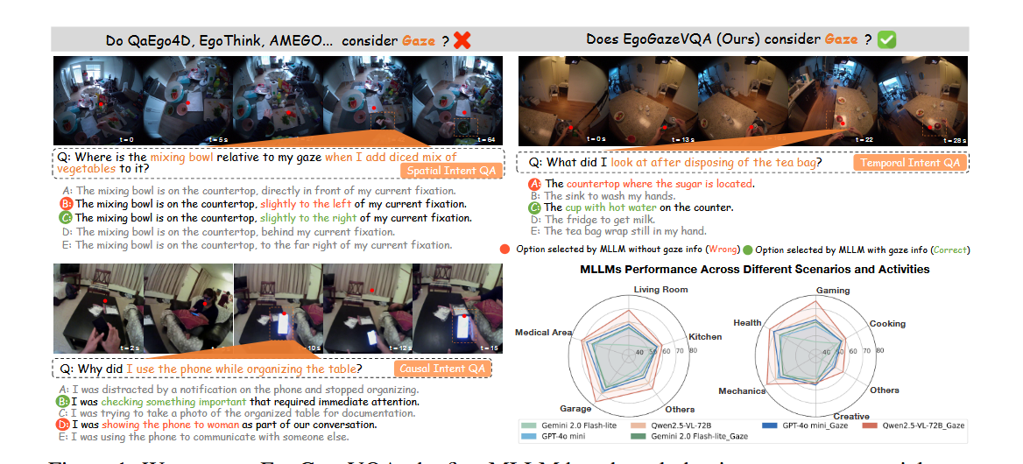
In the Eye of MLLM: Benchmarking Egocentric Video Intent Understanding with Gaze-Guided Prompting
动机：大多数用户问题可能本质上取决于用户正在查看的内容
What is Gaze-Guided
如上图，凝视是图中红点标注内容

Slide 14
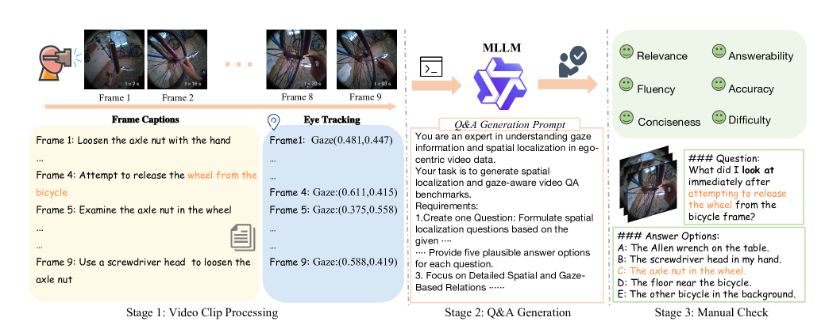
In the Eye of MLLM: Benchmarking Egocentric Video Intent Understanding with Gaze-Guided Prompting
数据来源： three major egocentric video datasets with eye tracking data
构建流程：

Slide 15
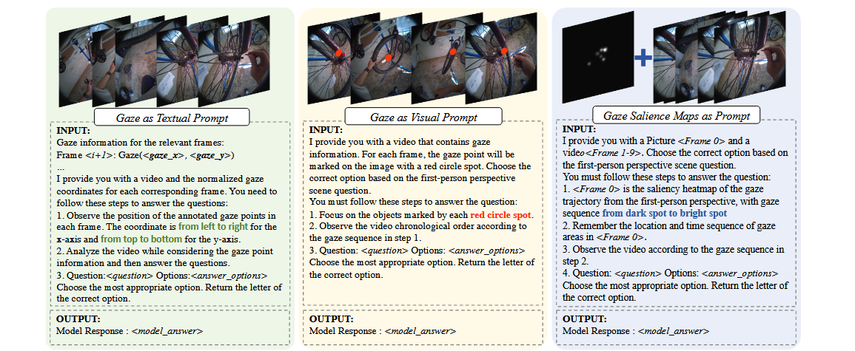
In the Eye of MLLM: Benchmarking Egocentric Video Intent Understanding with Gaze-Guided Prompting
三种提示方式
文本提示
视觉提示
图片提示

Slide 16
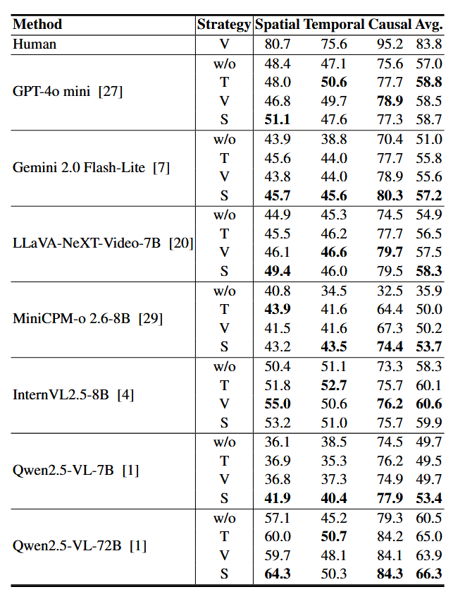
In the Eye of MLLM: Benchmarking Egocentric Video Intent Understanding with Gaze-Guided Prompting
1. 现有模型的局限性：在没有视线信息的情况下，现有的多模态大语言模型（MLLMs），包括先进的商业模型，都难以准确捕捉人类细粒度的空间和时间意图。
2. 因果推理表现较好：相比之下，大型MLLMs在因果推理任务上表现更好。这主要是因为这类任务的选项描述更详细，模型即使没有视线信息也能进行有效推断。
3. 视线信号的普遍有效性：当加入人类的视线信号（gaze signals）后，所有模型的性能都得到了提升，证明了视线信息对于理解人类意图的价值。
4. 模型规模是关键：性能提升的幅度与模型规模和能力显著相关。
小模型：提升效果不明显。研究推测是由于其模型能力和训练数据有限，无法充分理解和利用视线相关的提示。
大模型：提升效果非常显著，表明更大规模和更强能力的模型才能有效利用视线这种更精细的输入信息。
结论：模型的规模和能力对于有效解读和利用人类视线信息、从而更准确地理解其意图，起着至关重要的作用。

Slide 17
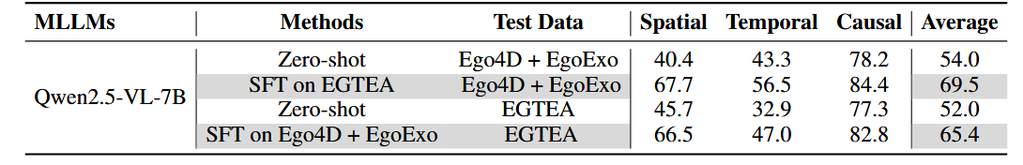
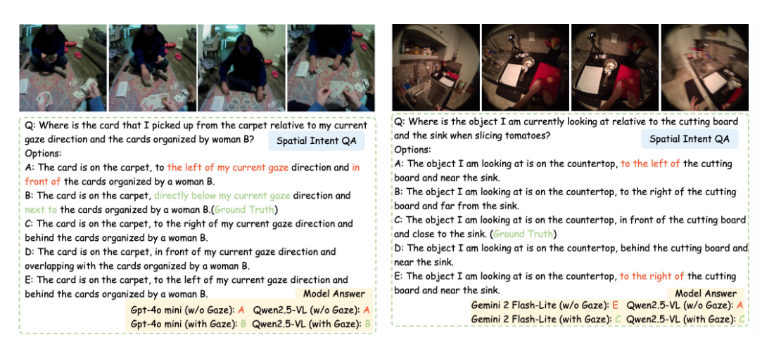
In the Eye of MLLM: Benchmarking Egocentric Video Intent Understanding with Gaze-Guided Prompting
少量数据微调即可大幅增强
更多例子：

Slide 18
In the Eye of MLLM: Benchmarking Egocentric Video Intent Understanding with Gaze-Guided Prompting
少量数据微调即可大幅增强
更多例子：

